Slide 1
„Match 3” Záródolgozat
Készítette: Csontos Krisztián

Slide 2

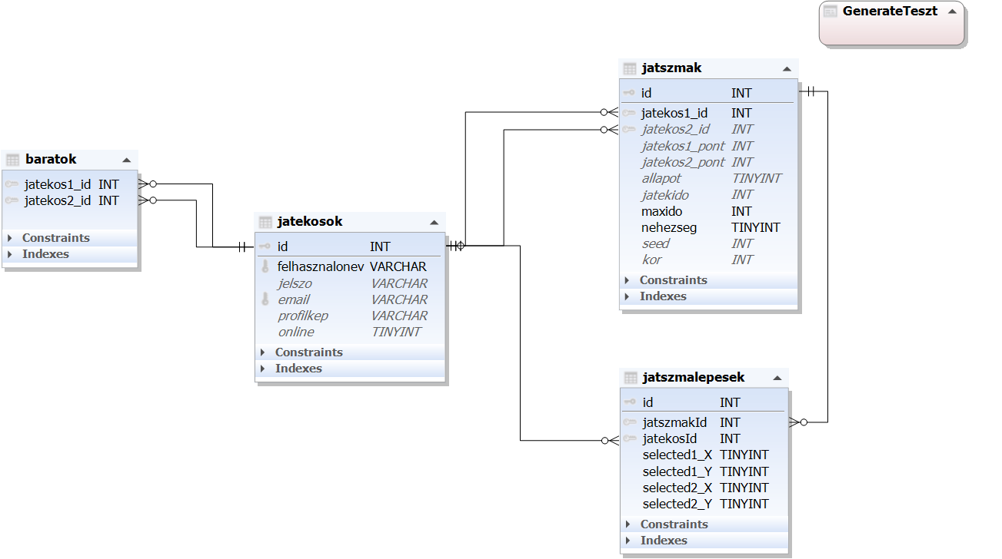
Alkalmazott technológia
Adatbázis:

Slide 3





Alkalmazott technológia
Backend:
Frontend:
Játék:
Notes:
Az évfolyamán közösen kifejlesztett PHP keretrendszer

Slide 4
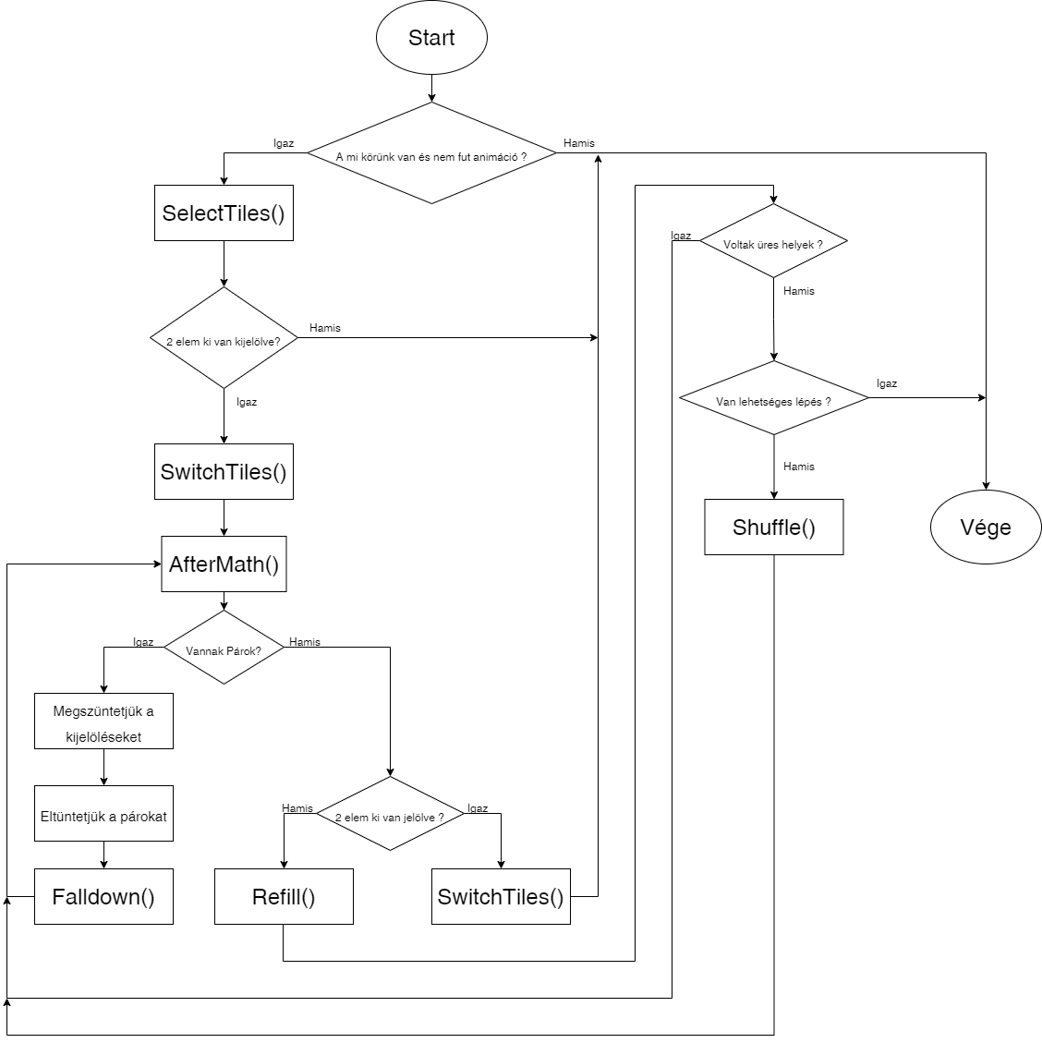
A játék készítés részletei
Kattintáskor lefutó algoritmus:

Slide 5
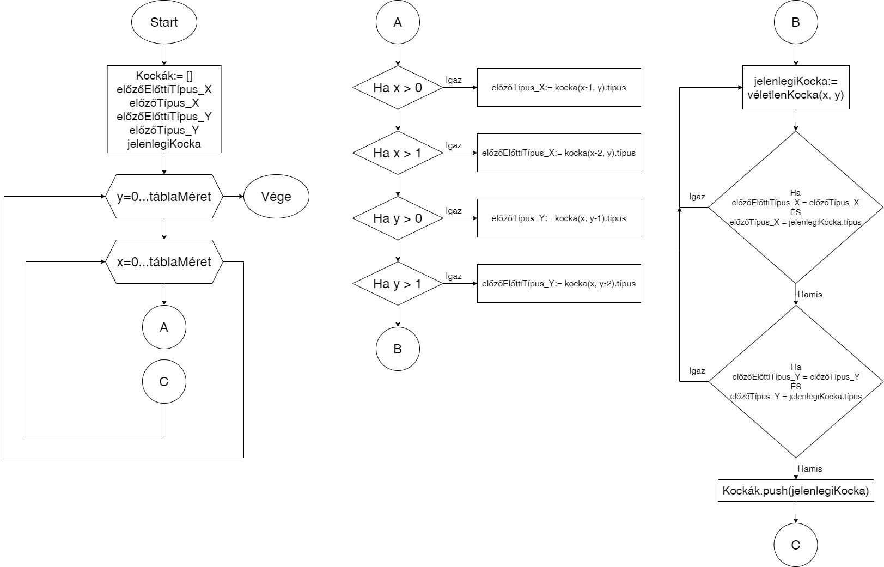
A játék készítés részletei
Tábla feltöltése kockákkal, anélkül, hogy hármas párt alkotnánk

Slide 6
A játék készítés részletei

Slide 7
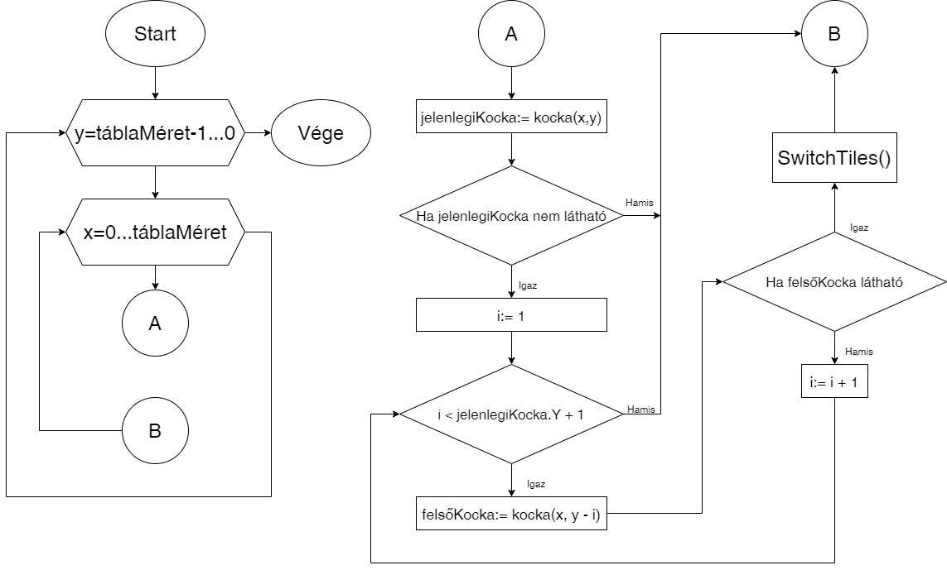
A játék készítés részletei
„Falldown” függvény algoritmusa

Slide 8
A játék készítés részletei

Slide 9
Köszönöm a figyelmet!

Slide 10
Folyamatábrák készítéséhez használt oldal: app.diagrams.net
Mozgóképek készítéséhez használt oldal: gifmaker.me

